Slide 1
Duitsland 1871-1945

Slide 4
Het Duitse keizerrijk
19e eeuw >
Sterke industrialisatie van Pruissen
De bevolking van Pruissen groeit sterk
Pruissen strekt zich uit tot ver in Oost-Europa
Pruissen wordt belangrijk in Europa, zelfs belangrijker dan Frankrijk.
Naast Pruissen waren er tientallen Duitse deelstaten
Nationalisten (o.a. Bismarck) willen alle deelstaten samenvoegen tot één Duitsland
Dit lukt Bismarck o.a. door oorlogen met Denemarken, Oostenrijk en Frankrijk

Slide 5
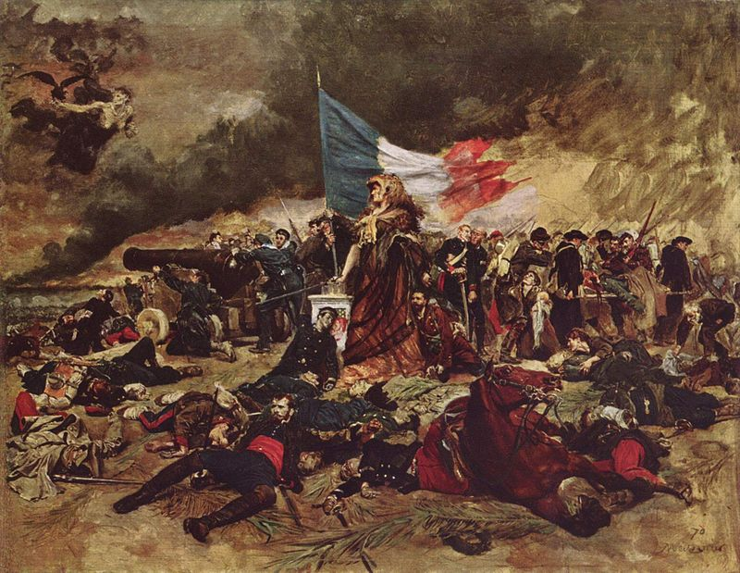
Franse-Duitse oorlog: https://www.youtube.com/watch?v=Jl8-wqotVFw

Slide 6
De koning van Pruissen wordt de eerste keizer van Duitsland: Wilhelm I
Bismarck wordt rijkskanselier (1871-1890)
Bismarck voert een voorzichtig buitenlands beleid (o.a. bondgenootschappen)
Op de conferentie van Berlijn (1884) over Afrika krijgt Bismarck tegen zijn zin twee grote kolonies in oost- west- en zuidwest Afrika.
1890: Keizer Wilhelm II wil een machtig Duitsland en een imperium
Hij voert een Weltpolitiek. Hij wil ‘ein Platz an der Sonne’ ; Bismarck wordt aan de kant gezet.
Gevolg: Engeland en Duitsland worden vijand

Slide 7
Imperialistische politiek
Bewapening
Oorlogsvloot
Militarisme > militairen hebben grote invloed op dagelijks leven; er komt dienstplicht
Imperialisme lukt slecht. Dan: ‘Drang nach dem Osten’ = expansie in Europa = Lebensraum

Slide 8
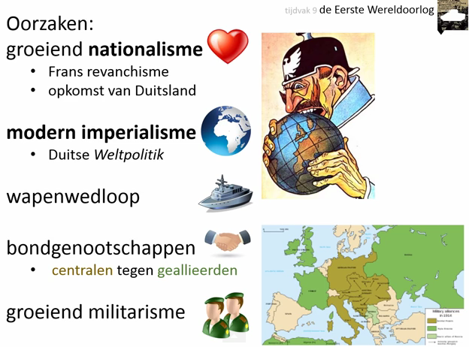

Slide 10
De Republiek van Weimar (1919 – 1933)
Na de Eerste Wereldoorlog wordt Duitsland een wankele democratie
Problemen:
opstandige groepen (bv. Spartakus-opstand door communisten)
Opkomst van extreem rechts (1923 Bierkellerputsch)
Onwillige legertop
Pruisische adel die geen democratie wil
Het Verdrag van Versailles: Duitsland staat buitenspel Te hoge herstelbetalingen Bevolking is woedend Dolkstootlegende vindt ingang
Hyperinflatie

Slide 11
De Republiek van Weimar (1919 – 1933)
Problemen (vervolg)
Hyperinflatie
Bezetting van het Ruhrgebied
Grote economische crisis >> gevolg opkomst NSDAP
Propaganda-offensief van Hitler / NSDAP
Hitler profileert zich als de sterke man met de oplossing
- toespraken
- moderne campagnetechnieken
- grammofoonplaten
- machtsvertoon
Hitler wint de verkiezingen van 1933.

